Slide 1
RIPv2
Blue-Network

Slide 2
RIP란?
- RIP = Routing Information Protocol
거리 벡터 라우팅(Distance Vector Routing)
라우팅 정보를 주기적으로 교환
데이터가 목적지까지 가는 최적의 경로를 자동으로 찾는
동적 라우팅 프로토콜(Dynamic Routing Protocol)

Slide 3
동적 라우팅 프로토콜
링크 상태 라우팅 프로토콜
거리 벡터 라우팅 프로토콜
하이브리드
OSPF, IS-IS
RIP, IGRP
EIGRP

Slide 4
RIPv2
Classless
보안 강화
멀티캐스트 방식(224.0.0.9)

Slide 5
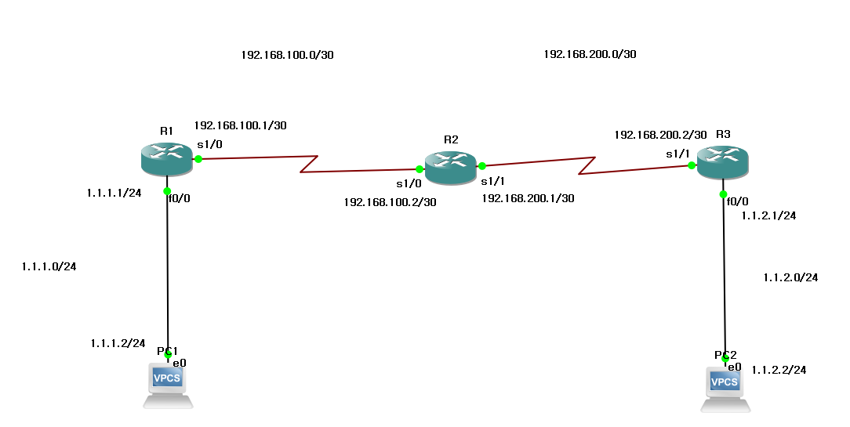
실습

Slide 6
감사합니다.

